Slide 1
Pemrograman Berorientasi Objek

Slide 2

Pemrograman Berorientasi Objek
Paradigma Pemrograman
Kerangka berpikir, cara atau strategi mengatur kode/bahasa pemrograman untuk menyelesaikan suatu masalah
Data dan fungsi yang terorganisir meningkatkan readability, maintainability dan reusability
Beberapa paradigma pemrograman populer:
Pemrograman Imperatif
Pemrograman Berorientasi Objek
Pemrograman Fungsional

Slide 3
Pemrograman Berorientasi Objek
Pemrograman Berorientasi Objek (PBO)
Paradigma Pemrograman Berorientasi Objek mengatur bahasa pemrograman atau kode berdasarkan konsep Objek
PBO memetakan konsep kedalam objek-objek dalam kode
Objek-objek tersebut saling berinteraksi untuk menyelesaikan masalah

Slide 4
Pemrograman Berorientasi Objek
Key Concepts
Class
Encapsulation
Inheritance
Polymorphism
Abstraction

Slide 5
Pemrograman Berorientasi Objek
Review “Object”
Object menyimpan data Key-Value
Object menggunakan String atau Symbol sebagai Key
Property Object dapat diakses dengan Bracket Notation atau Dot Notation

Slide 6
Pemrograman Berorientasi Objek: Class
Object
Pemrograman Berorientasi Objek, menggunakan Object untuk mengorganisir data dan fungsi yang memiliki keterkaitan
Data dan fungsi yang terorganisir meningkatkan readability, maintainability dan reusability

Slide 7
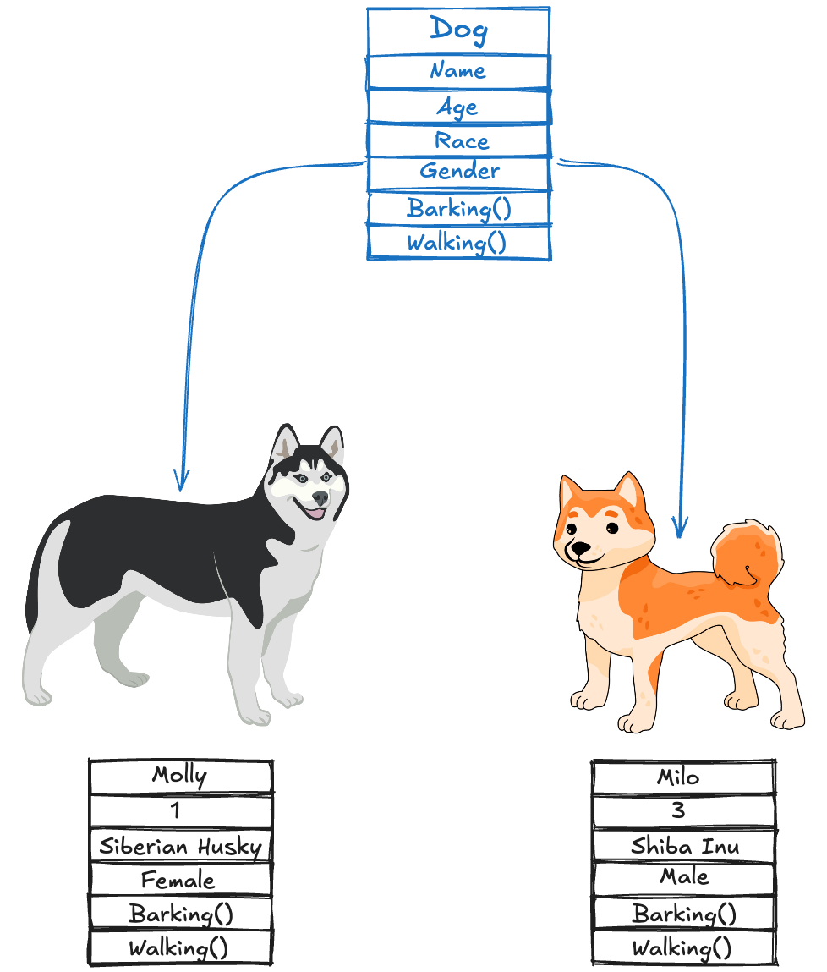
Pemrograman Berorientasi Objek
Class
Class adalah template atau blueprint untuk membuat sebuah objek
Jika Object memiliki properti dan method, maka Class mendefinisikan properti dan method yang akan dimiliki Object (Cetakan)
Submateri:
Constructor
Static Keyword

Slide 8
Pemrograman Berorientasi Objek
Encapsulation
Membungkus data dan fungsi kedalam sebuah unit
Membatasi akses langsung ke komponen Object sehingga menjaga integritas data
Submateri:
Access Modifier
Getter and Setter

Slide 9
Pemrograman Berorientasi Objek
Inheritance
Sebuah class dapat mewarisi property & method yang dimiliki oleh class lain
Submateri:
“extends” & “super” Keyword
Multi Level Inheritance
Hierarchical Inheritance

Slide 10
Pemrograman Berorientasi Objek
Polymorphism
Object dari class yang berbeda dapat diperlakukan sama jika memiliki antarmuka yang sama
Submateri:
Method Overriding
Duck Typing

Slide 11
Pemrograman Berorientasi Objek
Abstraction
Menyembunyikan detail implementasi dan hanya mengekspose deklarasi method
Submateri:
Abstract Class

Slide 12
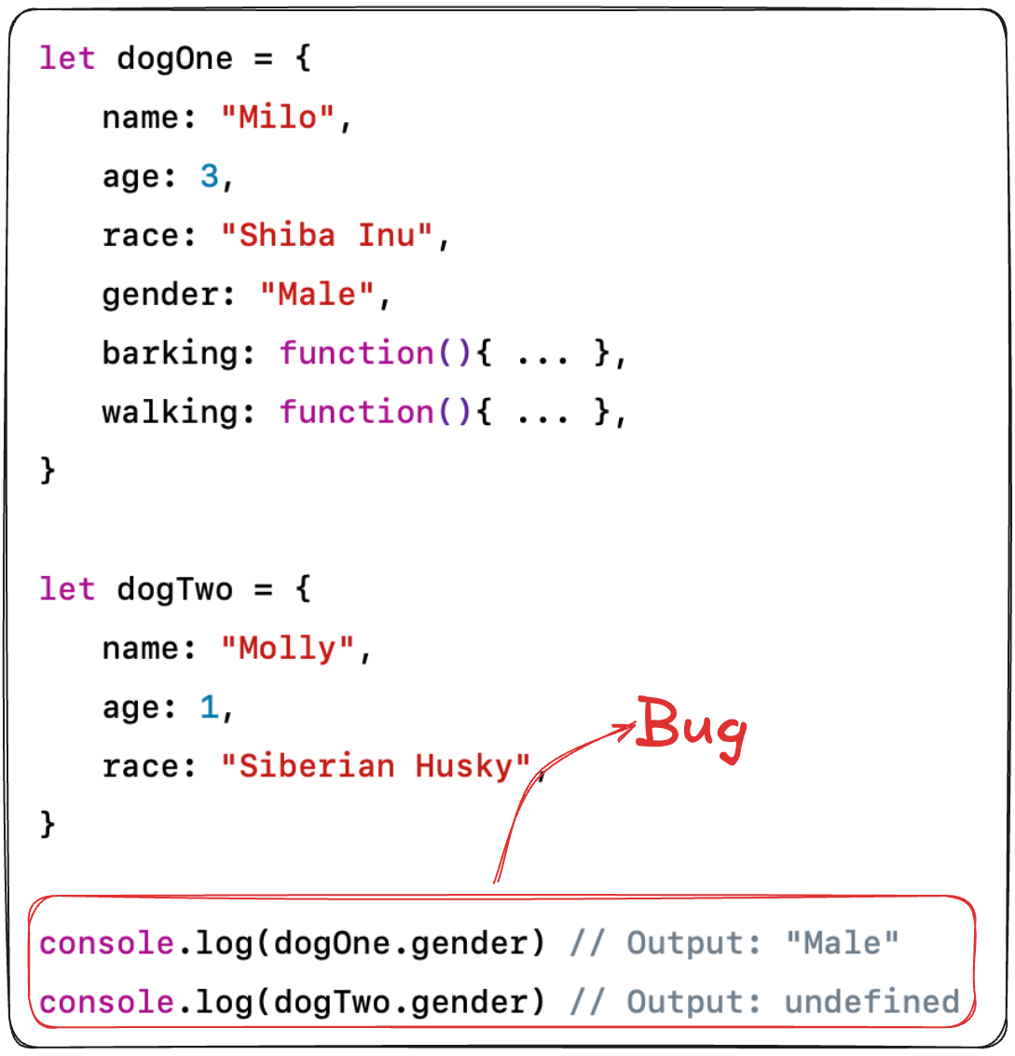
Pemrograman Berorientasi Objek: Class
Plain Object
Objek yang dibuat dengan Object Initializer disebut dengan Plain Object
Menggunakan Plain Object untuk menyimpan data sejenis dapat menyebabkan objek inkonsisten

Slide 13
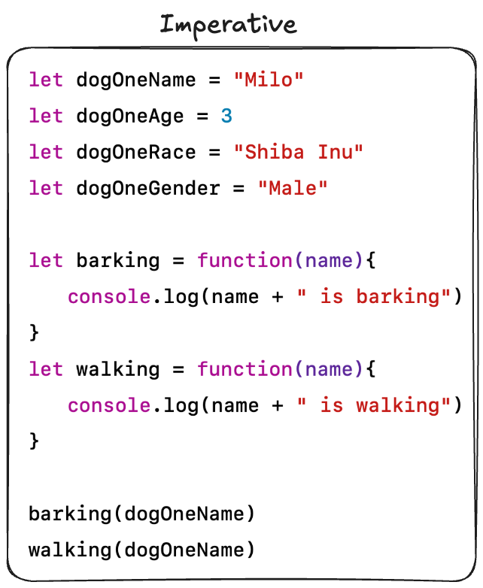
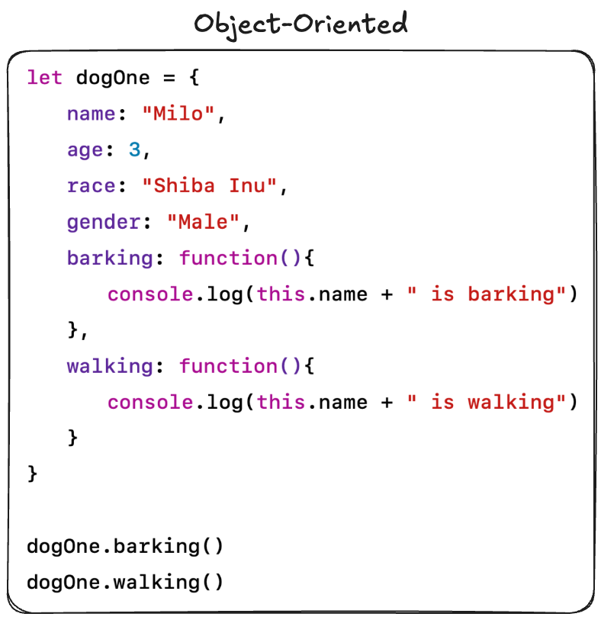
Pemrograman Berorientasi Objek: Class
Imperative vs Object Oriented vs Functional

Slide 14
Pemrograman Dasar: Object
Mari kita coba… 🧑‍💻

Slide 15
Pemrograman Berorientasi Objek
REVIEW
Rangkuman
Paradigma Pemrograman adalah strategi untuk mengatur kode untuk menyelesaikan suatu masalah
PBO memetakan konsep kedalam objek-objek dalam kode
Konsep Utama PBO: Class, Encapsulation, Inheritance, Polymorphism, Abstraction

Slide 16
Pemrograman Berorientasi Objek
Terima Kasih

